Slide 1

培养小学生数学语言能力的策略研究
中期研究汇报
常州市三河口小学数学课题组

Slide 2
1、课题概述
4、研究成果
2、研究目标与内容
5、实践成效分析
3、研究过程与措施
6、存在问题

Slide 3
一、课题概述
大背景
◆ 国际数学教育大会多次将“数学与语言”列为研讨课题。
◆ 新版课标要求：数学教育的目标之一是要求学生具有一定的数学语言能力，以发展学生数学思维能力。
小背景
◆ 我校数学课堂现状：学生数学语言能力弱、教师数学语言随意、课堂语言能力培养意识淡薄。

Slide 4
课题的研究价值
数学学习实质上是数学思维活动，数学语言则是数学思维的载体，诚如斯托利亚尔所说：“数学教学也就是数学语言的教学。”
事实上,学生学习数学时遇到的很多困难都是由于不能理解数学语言的意义和不能正确使用数学语言而引起的。小学生数学语言能力培养对于数学知识的理解与运用，数学技能的形成与发展，数学思想方法的掌握与应用，乃至情感、态度、价值观的培养都很重要。

Slide 5
核心概念的界定
“数学语言”是指描述数学事实和方法的所有符号，是一种由数学符号、数学术语和经过改造的自然语言组成的科学语言。它专门用于表达数学思想，具有简洁性、精确性、逻辑性和抽象性等特点。它大致可以分成三类，文字语言、符号语言和图形语言。
01
“数学语言能力”是指能够正确识别和理解表示数学知识和思维的数学语言的能力，并能对数学语言进行转化、构造、操作和组织表达。主要包括数学语言的记忆和识别能力、理解能力、转换能力、操作能力、构造能力和表达能力等。
02
“小学生数学语言能力”就是指小学生在学习数学时能理解数学语言所表示含义的能力，通过对数学语言进行相同意义的等价转化、或者是在文字语言、符号语言和图形语言之间的转换，使原本的数学语言在小学生头脑内部进行重新构造、操作，最后使小学生通过自己组织数学语言的方式，正确的将数学语言的意义表达出来，这样的过程就是小学数学语言能力的体现。
03

Slide 6
二、研究目标
②通过实践研究，形成针对四个专题教学内容的学生数学语言能力培养的策略，拟定我校小学生数学语言能力评价标准。
③通过培养学生数学语言能力，使学生会读数学、说数学、写数学、画数学，进一步增强学生的参与、交流、合作意识，从而提高学生的数学素养。
①调查了解本校小学生数学语言能力的水平和发展现状，进行归类分析，发现小学生数学语言学习中存在的问题及原因。
④通过本课题的研究，促使课题组教师注重数学语言的规范、准确、科学，更新教育教学理念，提升教师素养。

Slide 7
研究内容
01
02
关于小学生数学语言能力
培养的文献研究
关于我校学生数学语言能力的现状研究
通过学习有关文献资料，了解小学生数学语言的标准化要求，数学语言能力的年龄特点及影响小学生数学语言能力的心理学、教育学等相关因素，学习相关实践经验材料，进行梳理分析，从而为研究提供扎实的理论依据。
（1）学生方面：通过课堂观察、学生访谈等形式面向全校一年级到六年级的所有学生，以了解小学生在数学语言的理解、转换、交流表达等方面存在的问题和产生问题的原因。另外制定的调查问卷和数学语言能力测试卷将选取了本校六年级 6 个班级的学生，这六个班级学生学习水平均等，六个班级共计 270人。
（2）教师方面：选取涵盖本校一年级到六年级的一线青年教师6 名，通过听课评课等方式分别对这些教师进行了课堂观察和单独访谈，以了解教师在教学过程中对小学生数学语言的培养重视程度和培养的教学方式。
03
04
关于我校小学生数学语言能力培养的策略研究
关于我校小学生数学语言能力的评价研究
（1）围绕“教师的数学语言能力对学生的影响”进行的策略研究。
（2）围绕“课堂模式对学生数学表达积极性的影响”进行的策略研究。
（3）围绕“概念教学、计算教学、几何知识教学、解决问题教学”四大专题进行的学生数学语言能力培养的策略研究。
本课题研究以促进每个学生可持续性发展为本，建构“评价目标多元化，评价方法多样化，评价过程动态化，评价主体个性化”等科学的数学语言能力评价模式，如口头测验、开放式问题、课堂观察、课后访谈、成长记录等，力求评价与学生发展同步。

Slide 8
三、研究过程与举措
01 | 第一阶段：专家认证，完善方案。
02 | 第二阶段：按照计划，实施研究。
学习文献资料，
提高思想认识。
观察现实状况，
分析存在问题。
付诸教育实践，
开展行动研究。
01
02
03

Slide 9
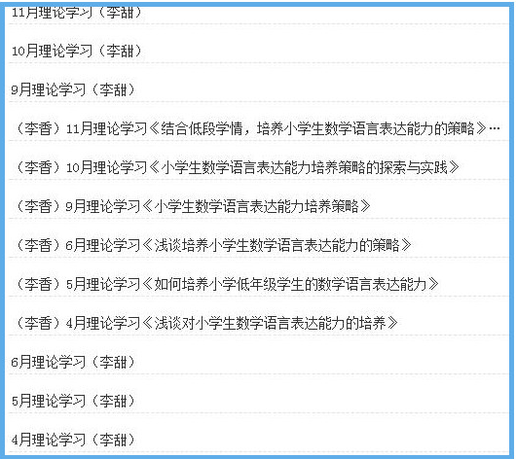
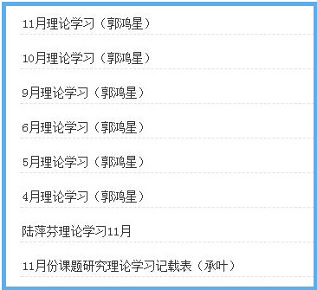
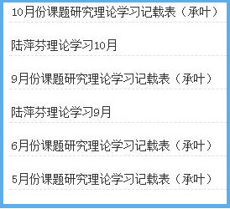
理论学习
华南师范大学数学系吴有昌老师在《数学语言障碍初探》文中，将学生数学语言障碍分为7类，为克服数学语言障碍，提出了3点对策。
理论指导
华东师范大学马婷撰写的硕士论文《五年级学生数学语言能力的现状调查研究》，通过问卷调查研究等方式，提出了5点教学思考。
南京晓庄学院教育科学学院的刘娟娟老师撰写了《数学语言与小学数学教学》一文，在文中指出了数学语言的4点教学策略。

Slide 10
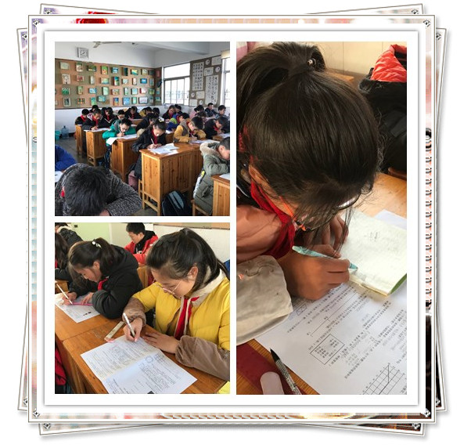
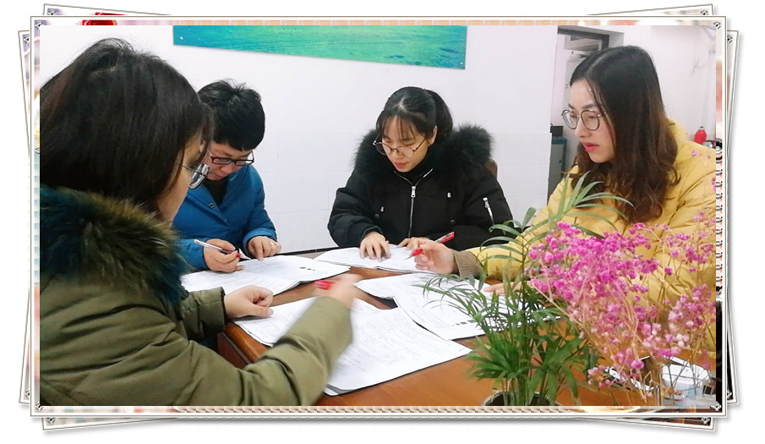
摸底检测
集中分析

Slide 11
数学语言的识别和理解存在障碍。
报告分析
数学语言转换能力不足。
表达与交流存在问题。
因素分析
（1）受到小学生年龄特点的影响，在教学中过多地重视图形语言的教学。
（2）教学中不重视数学语言的各种表示形式及其之间的联系。
（3）在教学中不重视引导小学生将各种数学语言有机结合。
（4）数学课堂上，教师和学生在交流的过程中表达不规范，教师也没有过分强调。

Slide 12
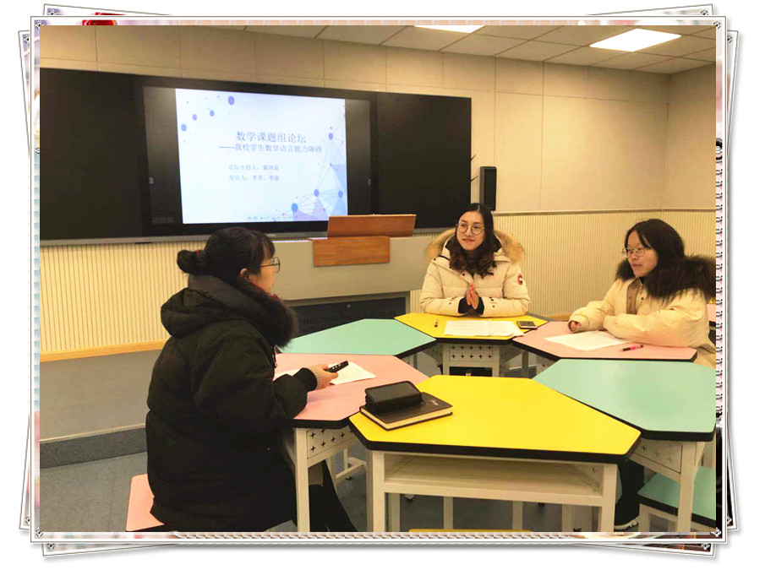
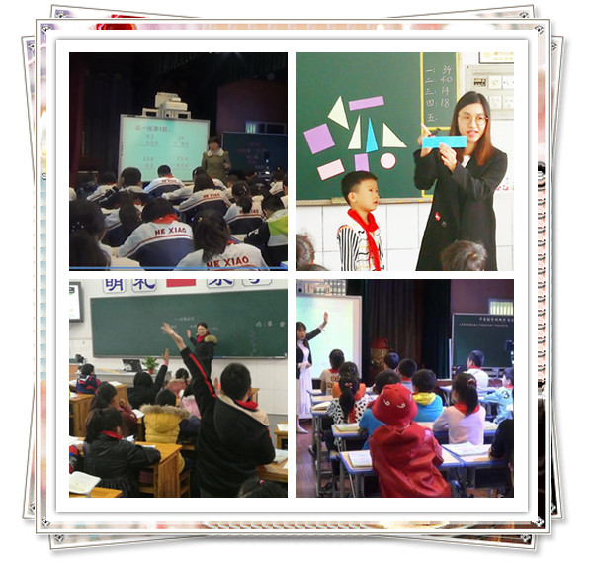
主题沙龙
课堂研讨

Slide 13
策略初探
围绕“教师的数学语言能力对学生的影响”进行策略研究
1 | 教师用语要规范，重视数学语言能力的发展。
2 | 注重启发，加强数学语言交流表达的训练。

Slide 14
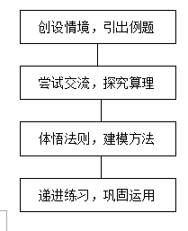
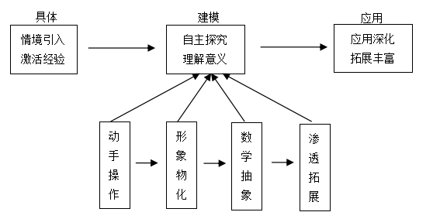
策略初探
围绕“课堂模式对学生表达积极性的影响”进行策略研究
1 | 探索相关类内容的课堂模式， 了解各类课堂模式对数学语言表达推动的契机
数的认识
四则运算

Slide 15
策略初探
围绕四种课型对学生数学语言能力培养的策略研究
按课型分类研讨，找寻培养学生数学表达的侧重点
A | 计算教学 | 重点关注算理理解促进语言表达的清晰。
B | 概念教学 | 重点关注经历过程促进语言表达的规范。
C | 几何知识教学 | 重点关注实际操作促进语言表达的完整。
D | 解决问题教学 | 重点关注思路叙述促进语言表达的有序。

Slide 16
四、课题研究成果
成果名称 | 成果形式
小学生数学语言能力调查问卷、 测试卷的分析报告 | 分析报告
《从“树木”走向“森林”，提高课堂交流的有效性》 获第十六届“蓝天杯”论文评比二等奖 | 论文
《聚焦核心问题、抓住课堂交流的点线面》 发表于《考试周刊》（2018第94期） | 论文

Slide 17
五、实践成效分析
学生数学语言能力有一定提升
数学语言理解 | 学生在解题时能先观察、通过读文字、读图等方式仔细审题，弄清楚题目意思之后再解题，抓住题目中的关键词进行分析理解。
数学语言转换 | 学生能将自己读到的数学语言，通过联系所学知识内容，将文字、图形、符号各种语言形式之间进行等价转换，在解题过程中也能清楚地写明思考过程，而不是仅仅一个答案。
数学语言表达 | 班级学生上课举手愿意回答问题的人数越来越多，回答问题的时候能够有意识地使用数学语言，表达更清晰、完整，同伴也能很好地理解所表达的意思。

Slide 18
六、存在问题
材料的采集还不够丰富.
策略还需进一步完善.

Slide 19
Thanks
谢谢您的聆听!
汇报人：郭鸿星

